Slide 1
Hijsen
HGM met beperkte hijsfunctie
Tot 10 ton-meter
Dat is max 10 ton – per meter uit het hart van de draaikrans

Slide 2
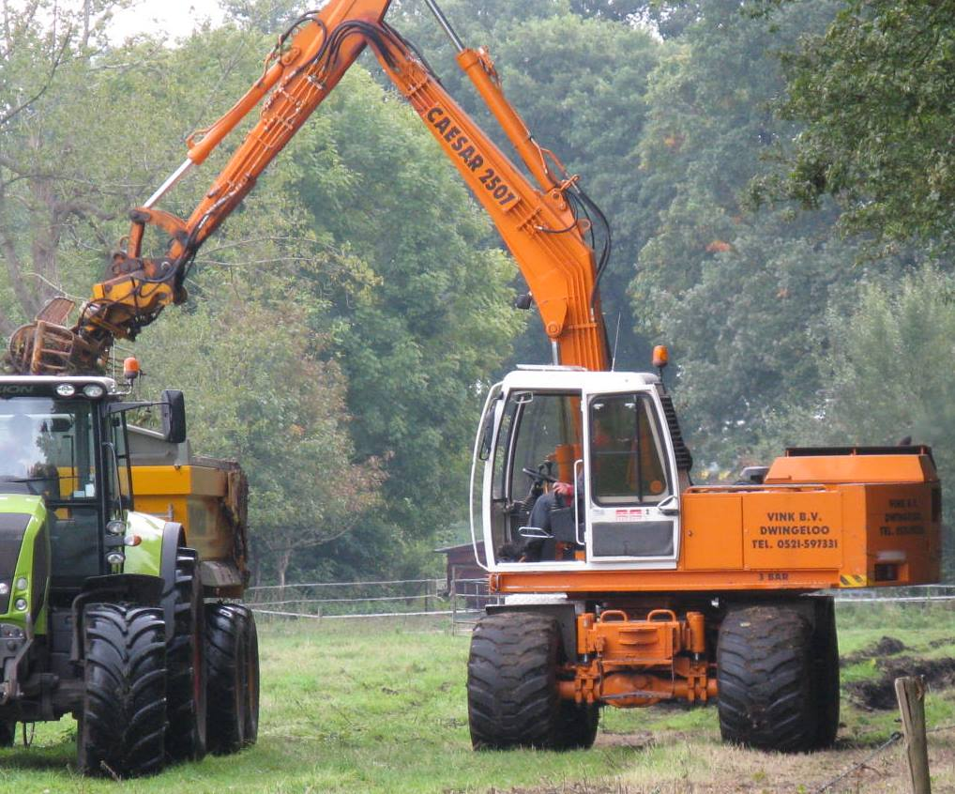
Verschil tussen graafmachines
Graafmachines die alleen graven
Graafmachines die hijsen en graven
Graafmachines ingericht als mobiele hijskraan

Slide 3
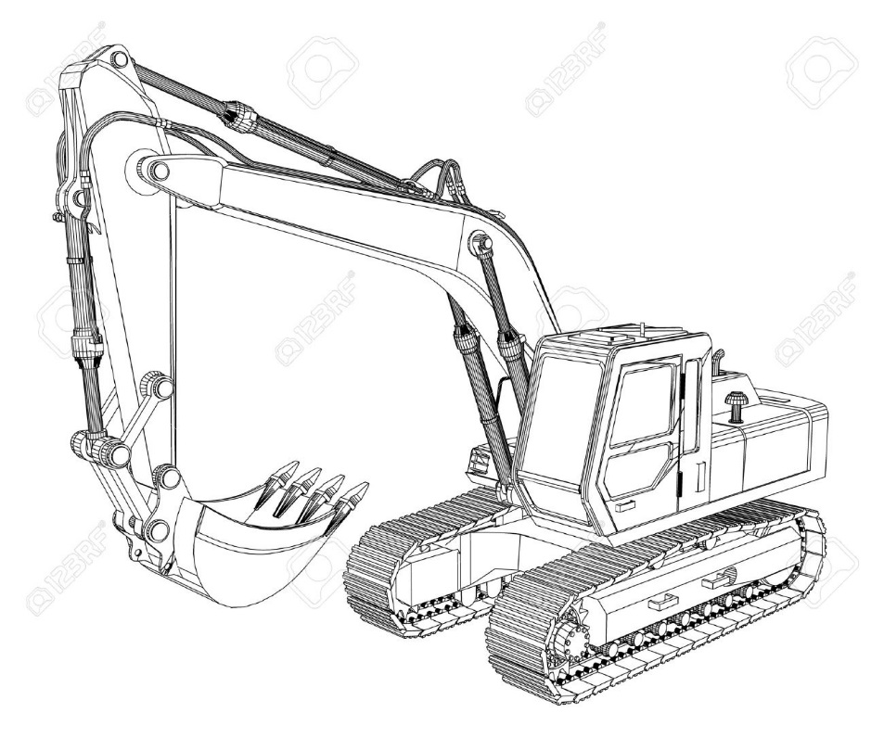
Wetten en normen
Machine richtlijn
CE markering
= een product veiligheids
afspraak
Ook voor
hijsgereedschap
Arbowet is van groot belang

Slide 4
https://youtu.be/WCWVv0wod8U soma foto’s en https://youtu.be/UO6M1hxrSYQ https://youtu.be/ZWL92yAfKlQ toolboxfilm veilig hijsen https://youtu.be/cRLVP7E9EPI veilig hijsen H3 https://youtu.be/h3N9jCugh9s veilig hijsen H6 https://youtu.be/DwZYhWCYFxw veilig hijsen H7

Slide 5
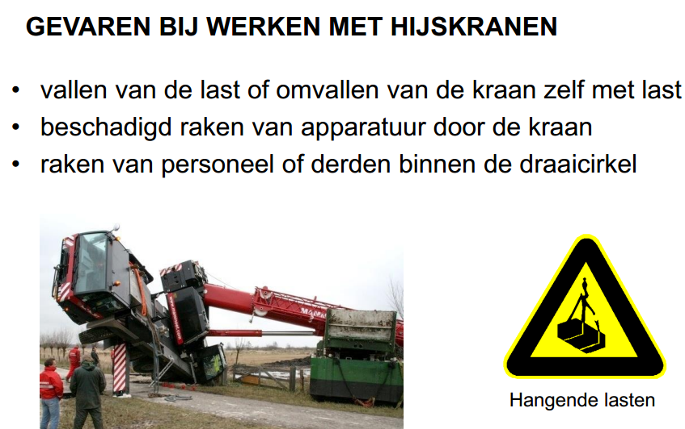

Slide 6
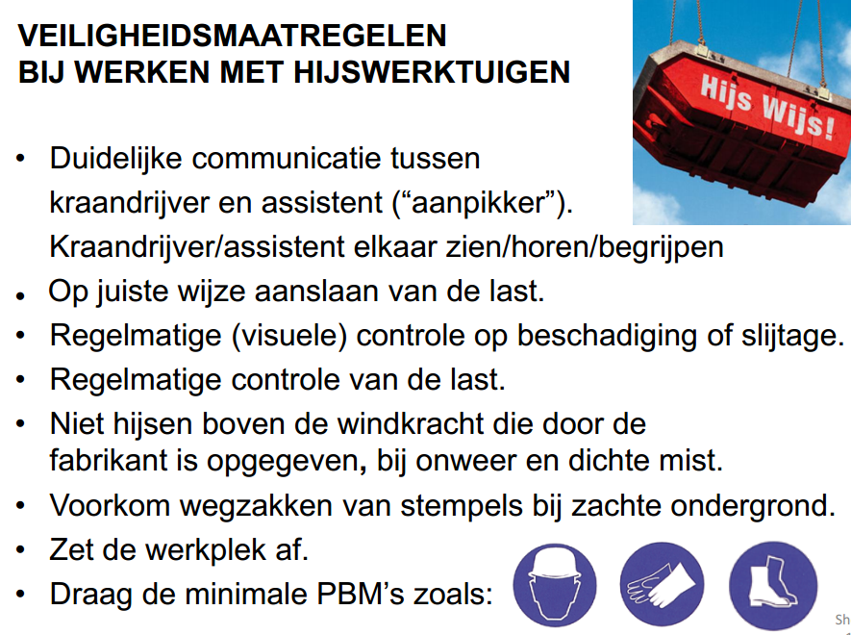

Slide 7
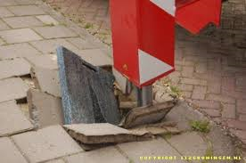
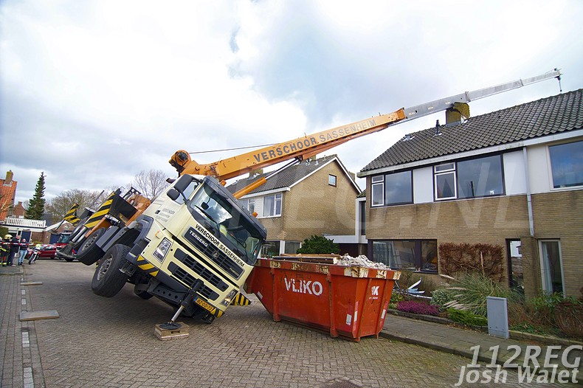

Slide 8
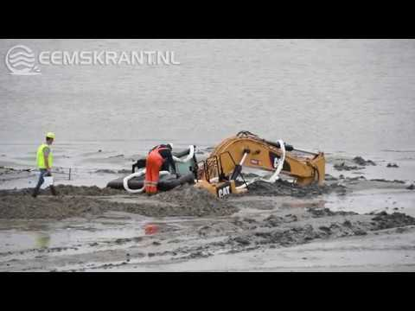
https://youtu.be/N0xE2BacmL0 gezonken graafmachine bij Delfzijl https://youtu.be/LVTu738E7qA met succes geborgen

Slide 9
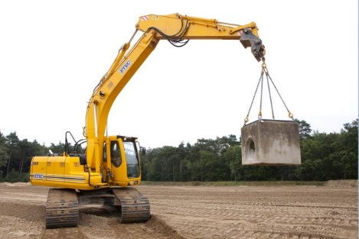
Grondverzetmachine
(blz 9- Bij of op machine aanwezig zijn)
Ingevuld kraanboek
Lastvluchttabel
Overlastsignalering
Slang-leidingbreukkleppen
Hijshaak hijsoog

Slide 10
Hijsgereedschappen
Onderdelen of inrichtingen die niet vast met de machine verbonden zijn
Zitten dus tussen de machine en de last
Hijshulpstukken
Ooghaken; sluitingen en oogbouten

Slide 11
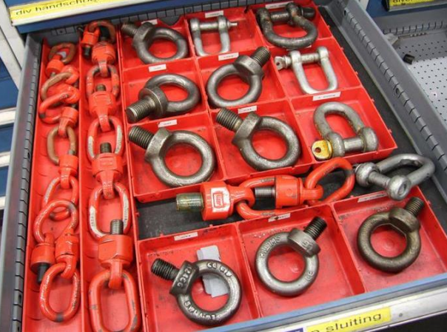
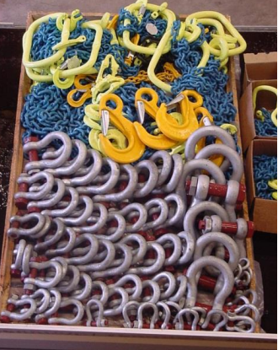

Slide 12
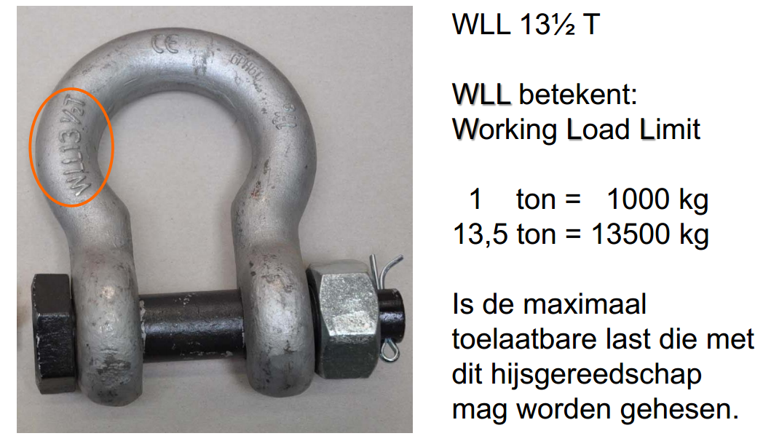
Harpsluiting

Slide 13
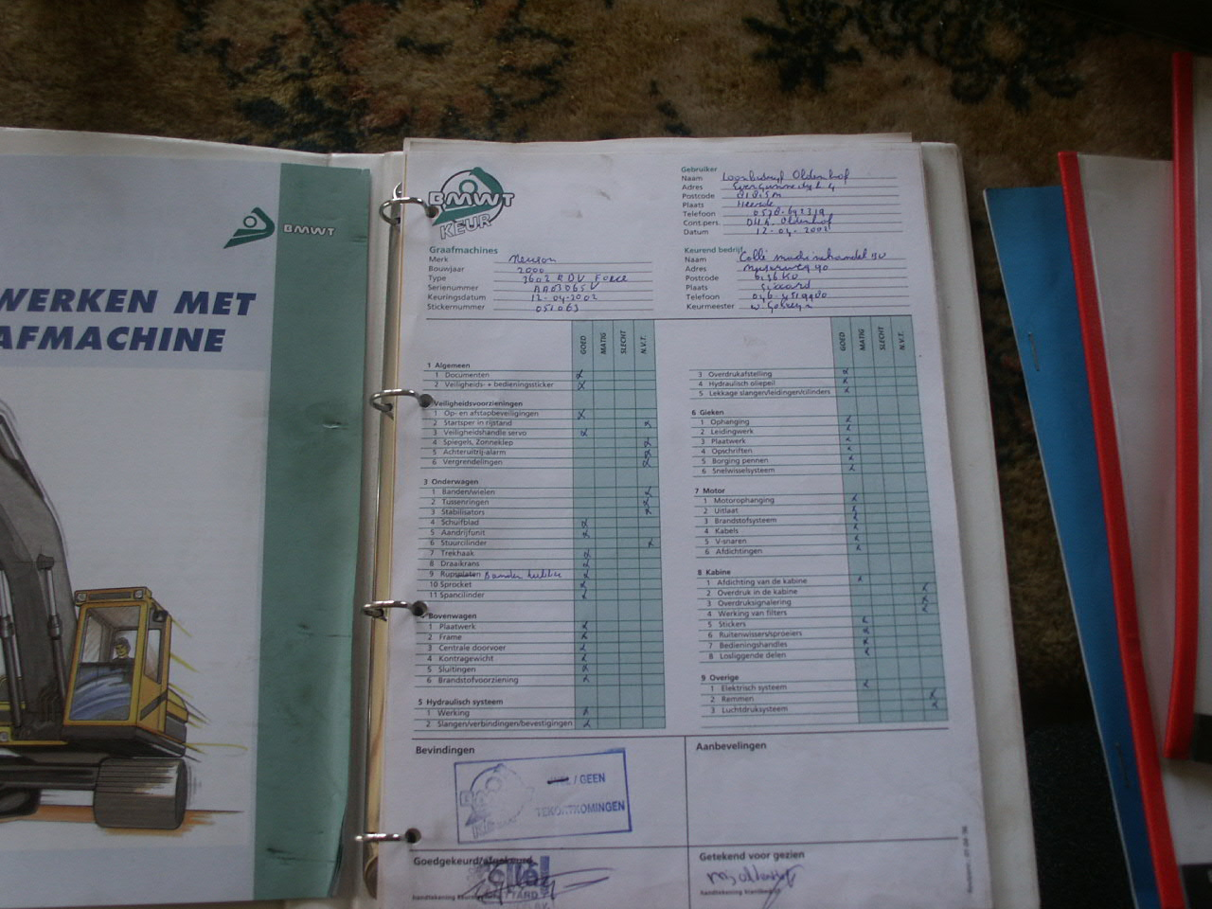
Kraanboek (map in de hgm)

Slide 14
Het kraanboek
Identificatie HGM
Eigenaar
CE
Controle beurten
Technische gegevens
Bedoelt als hulpmiddel –keuring en onderhoud

Slide 15
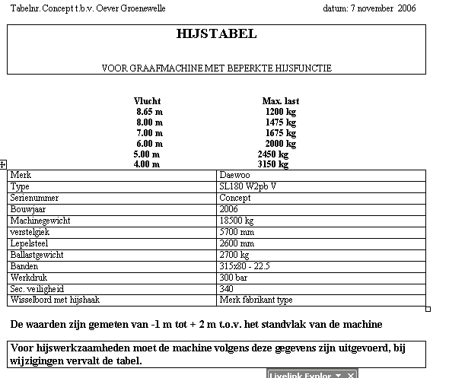

Slide 16
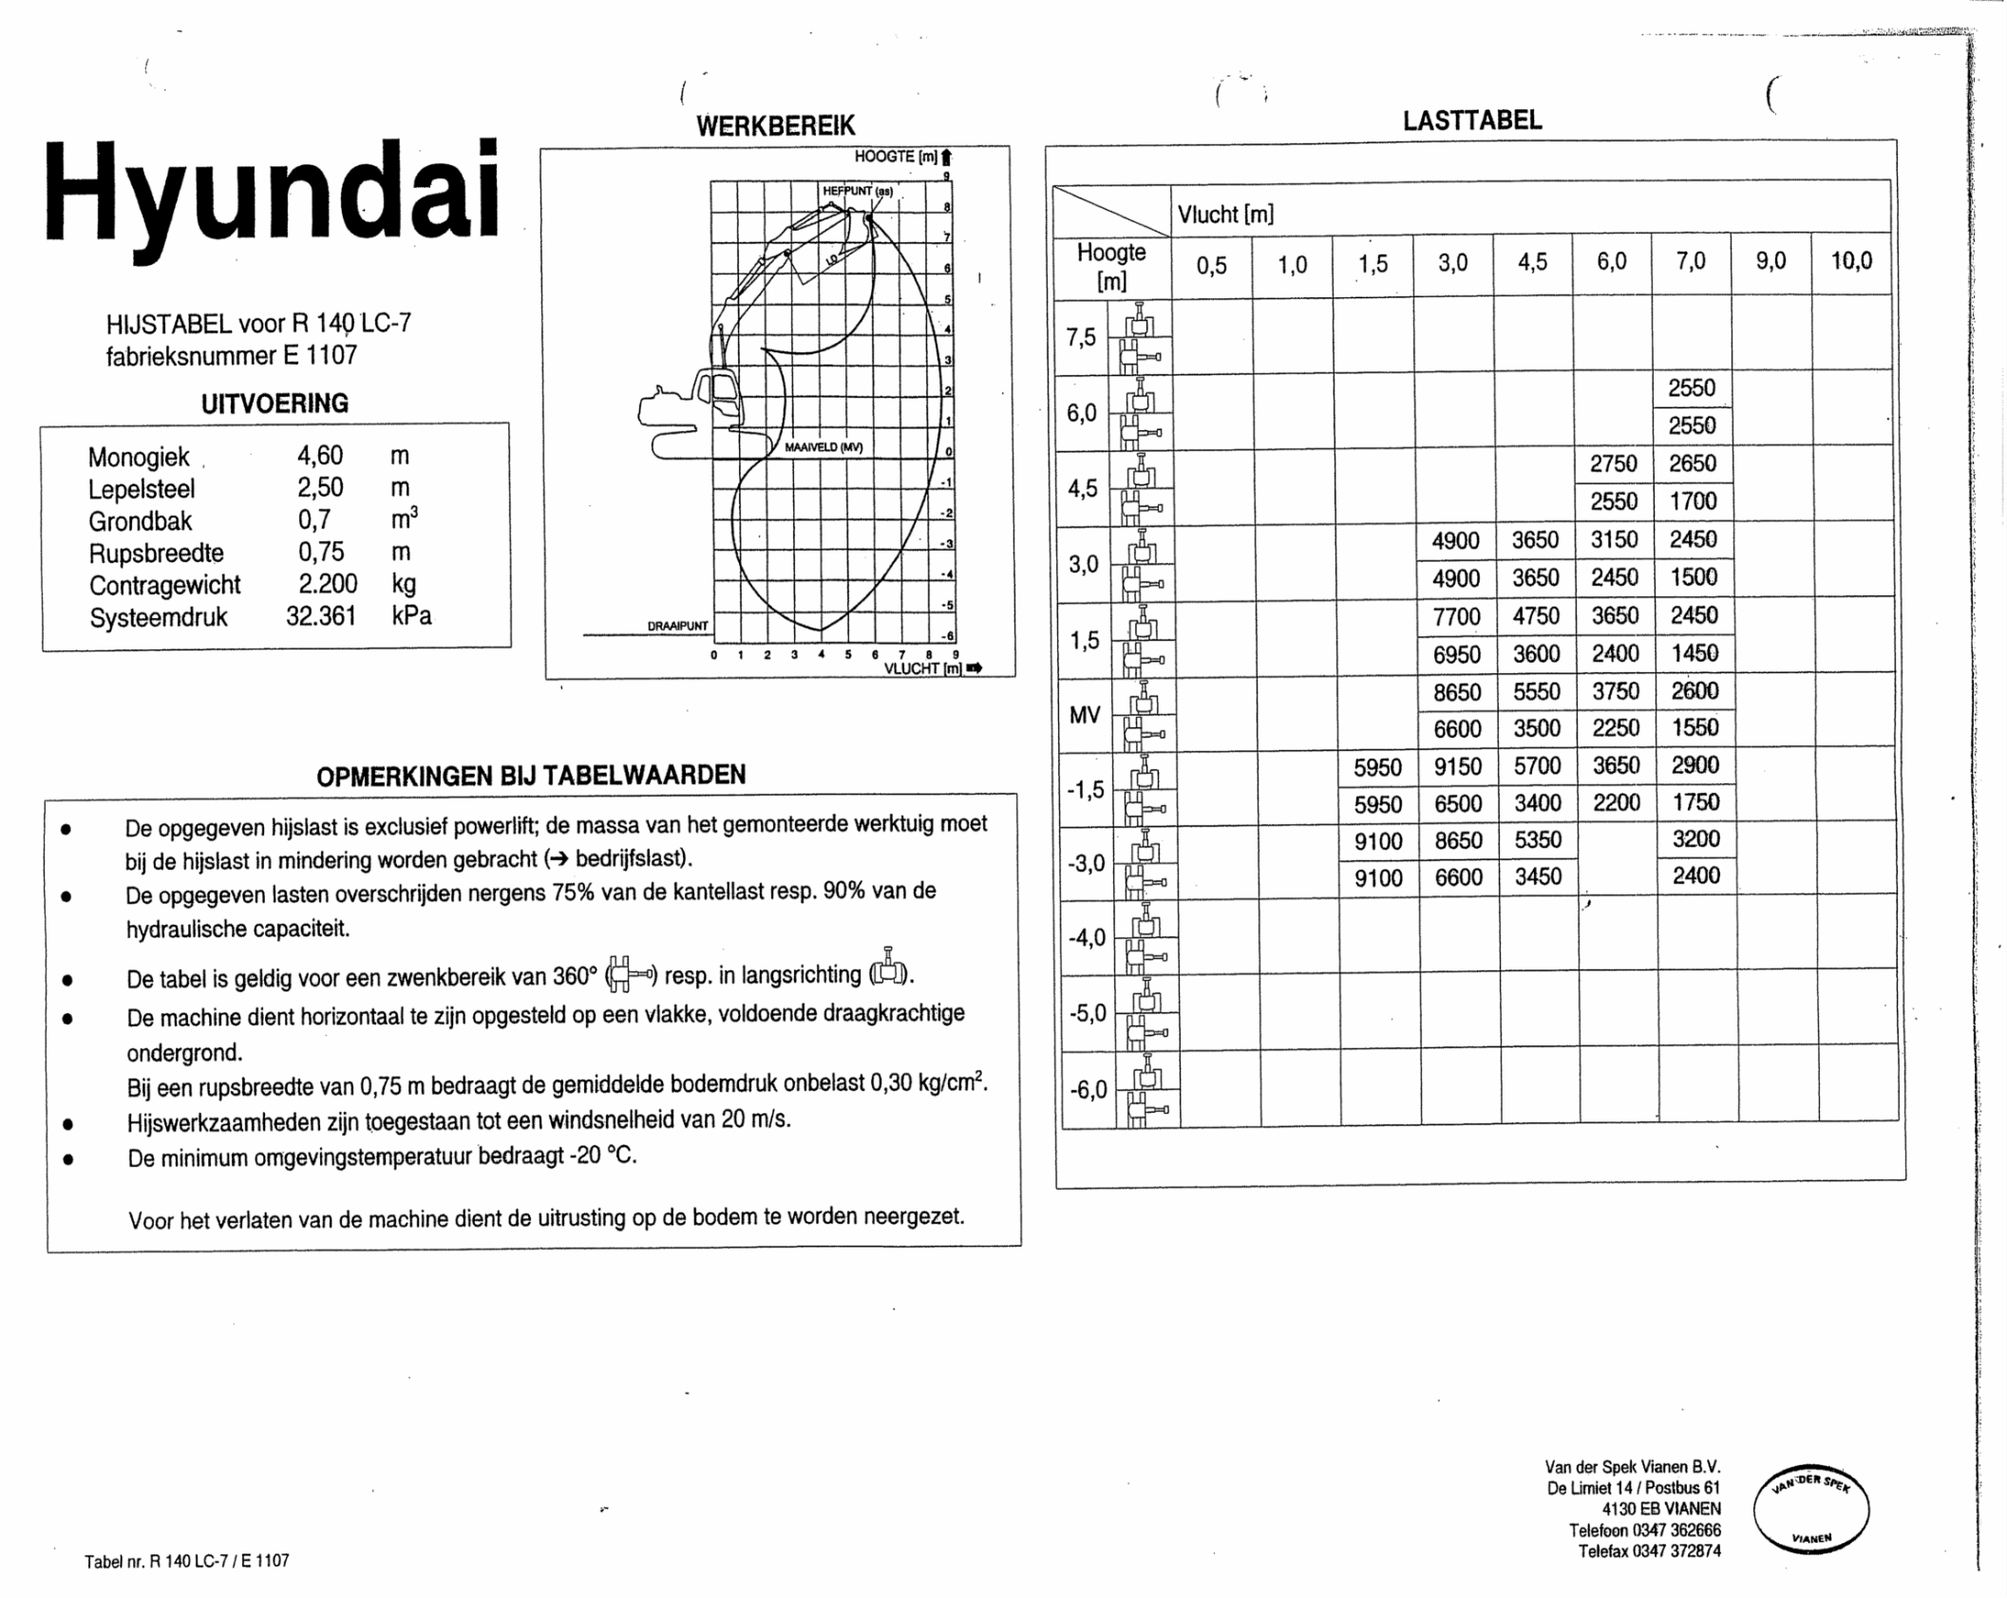

Slide 17

Lastvluchttabel
Lastvluchttabel moet aanwezig zijn
Maximale hijslast is 75% van de kieplast

Slide 18
Overlastsignalering
Hoorbaar zijn binnen vluchtbereik
= nabijheid van de machine
Waarschuwen van machinist en personen

Slide 19
Overlastsignalering
Twee systemen
    Het systeem blokkeert [lastmomentbegrenzer]
    Signaal wordt afgegeven [lastmomentsignalering]

Slide 20
Overlastsignalering
Waarschuwing dat max hijslast is bereikt
  Lastmoment begrenzer
  Overlast signalering
  Controle door 1e giek helemaal omhoog te doen

Slide 21
Slangbreukklep
= een breukbeveiliging
Op de lastdragende zijde van de hefcilinders
Op lastdragendezijde van de lepelcilinder
[op bakcilinder – pendelas]

Slide 22
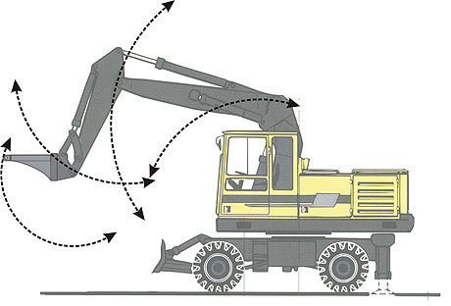

Slide 23
Hijshaak
Mag vast of verwijderbaar zijn
- mag niet beschadigen (bak dicht houden)
Mag niet vanzelf open gaan
Moet minimaal 2x de werklast kunnen ‘hebben’

Slide 24
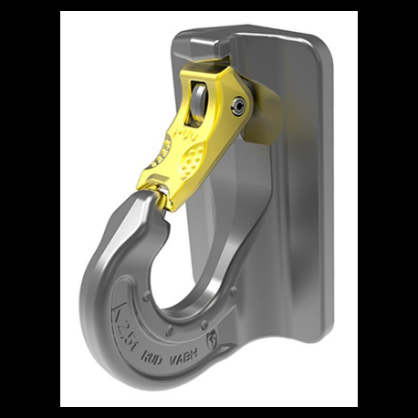
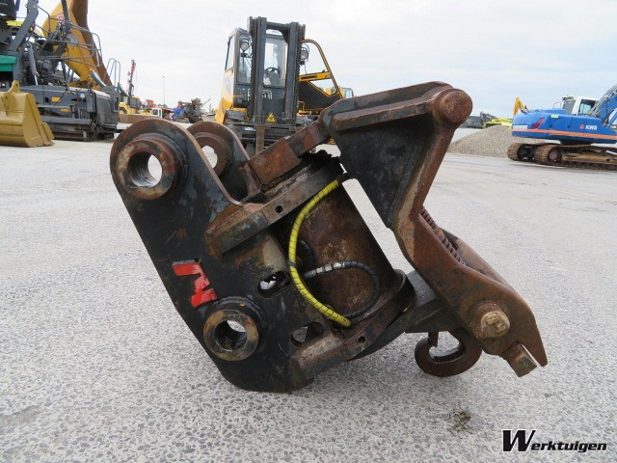
Aanlas hijshaak

Slide 25
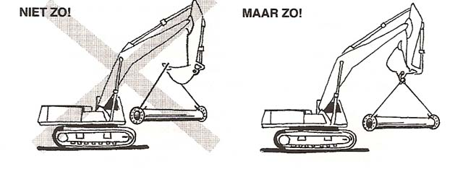

Slide 26
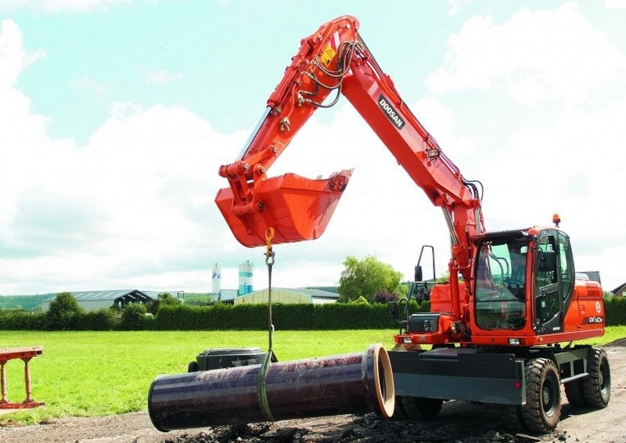

Slide 27
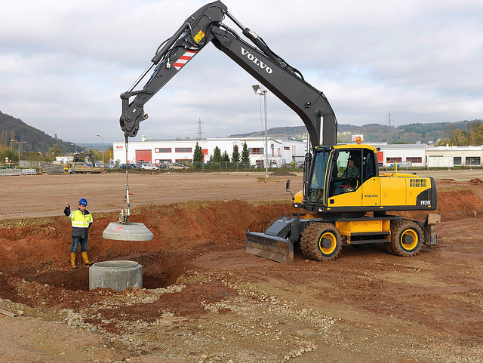
Klik mobiel

Slide 28
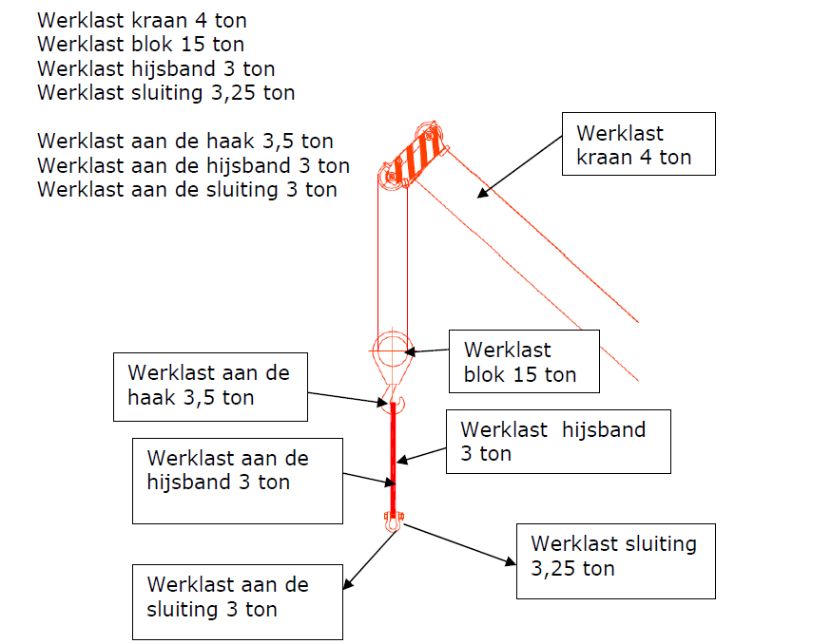

Slide 29
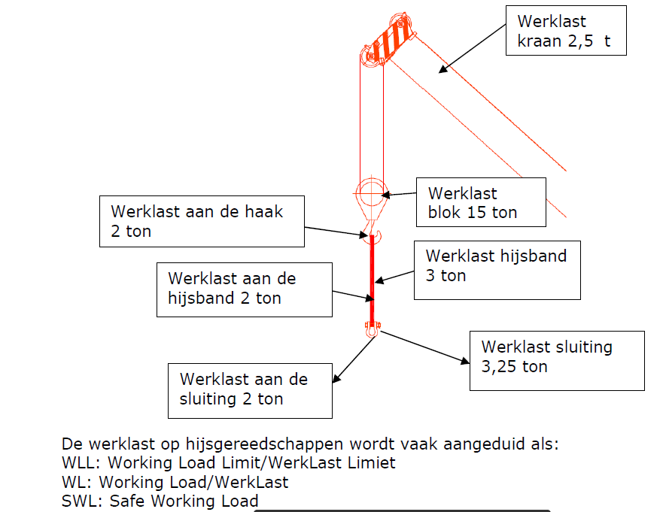

Slide 30
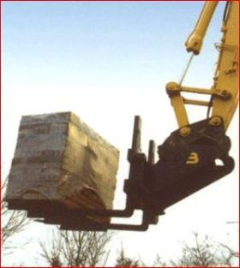
Palletvork
Een speciaal lastdiagram is dan weer nodig

Slide 31
Opleiding
Je moet deskundig zijn
Machine met beperkte hijsfunctie

Slide 32
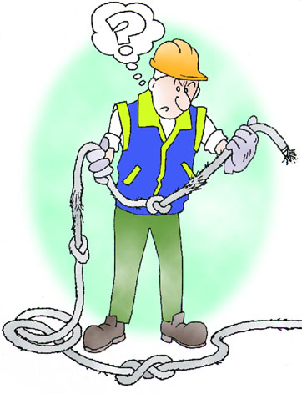
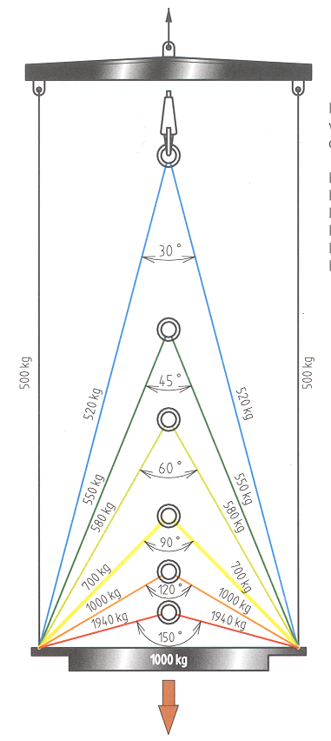
Hijs- en hefgereedschappen
Hijsgereedschap
Kettingwerk
Staalkabels
Touw
Stroppen, lengen
en hijsbanden
Haken en ogen
Takels
Let op:
maximale werklast
hoeken van lengen
mogelijke slijtage

Slide 33
Moet op staan:
Onuitwisbaar:
Fabrikant-materiaalsoort-werklast
Eigen massa als die groter is dan 100 kg
De CE markering
De keuringsdatum
(max en min klembereik

Slide 34
Altijd controleren
Van het hijsgereedschap voor gebruik op:
Slijtage
Breuken
Vervorming/rafels
intering

Slide 35
Gebruiksaanwijzing aanwezig
Normale gebruiksvoorwaarden
Aanwijzingen voor gebruik, montage, onderhoud
De bruikbaarheidsgrenzen
In het NL

Slide 36
Hijs- en hefgereedschappen
Altijd eerst controleren !!!!!
Het gewicht van het hijsgereedschap moet je optellen bij de last natuurlijk
Lijst Hijs- en hefgereedschappen:
zie blz. 16

Slide 37
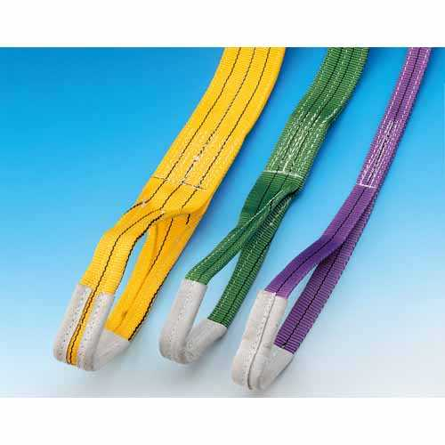
Hijsbanden
Duidelijk label
Gebruiksaanwijzing
Een levensduur
Veiligheidsfactor 7

Slide 38
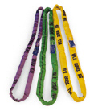
Hijsstroppen

Slide 39
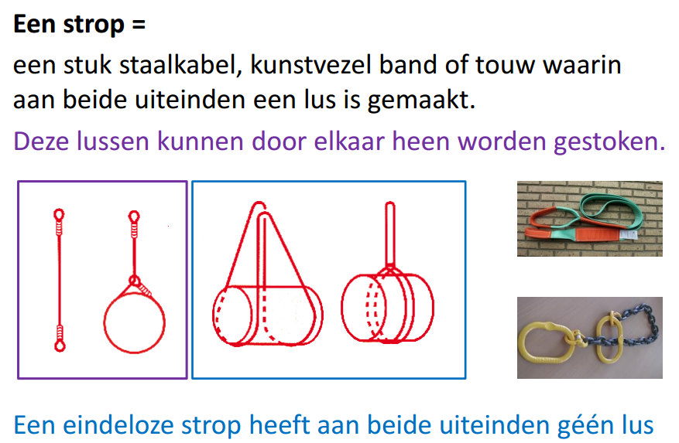

Slide 40
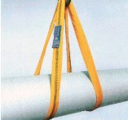
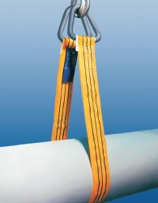
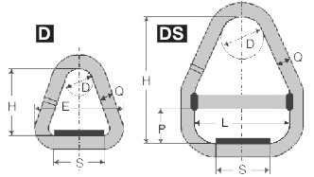

Slide 41
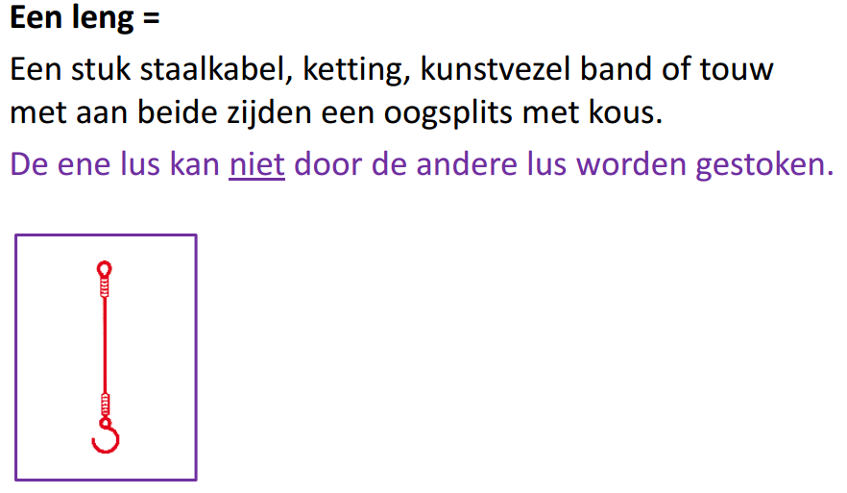

Slide 42
Let altijd op:
Max last nazien (label)
Controle
Alleen voor hijsen (beslist niet trekken)
Aanslagmethode (lang genoeg)
Scherpe kanten object (hoekbeschermers)

Slide 43
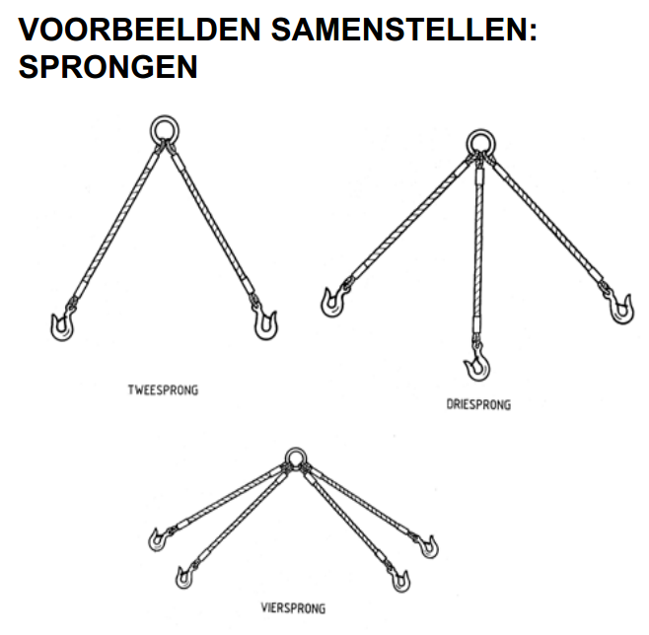

Slide 44
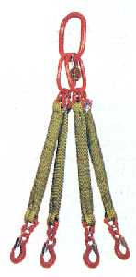
Vervolg hijsband
Triangel – driesprong
Dit is een viersprong ->
>

Slide 45
Vervolg hijsband
Gebruikstemperatuur
40 tot + 100 graden C
Knopen mag niet
Zwaartepunt loodrecht onder de band
Bij ongelijkheid – evenaar toepassen
Voorkom insnijden of schokbelasting
Hijsbanden reinigen
Een beschadigde band mag niet in een opslag ruimte liggen

Slide 46

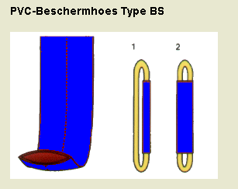
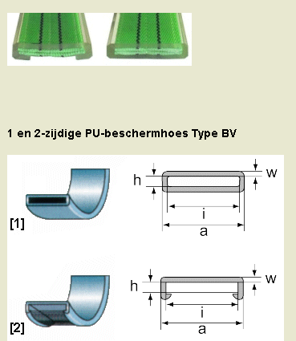
Bescher- ming

Slide 48
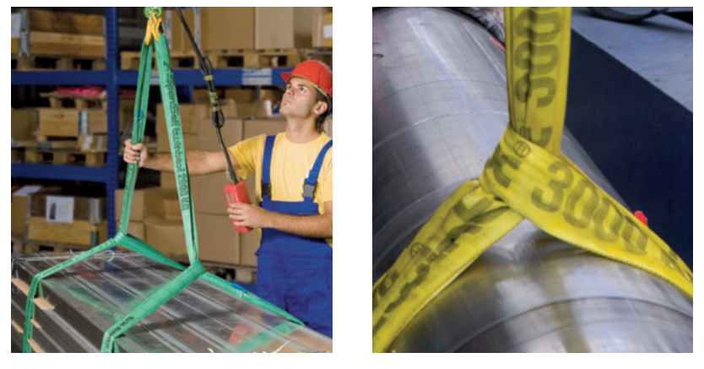

Slide 49
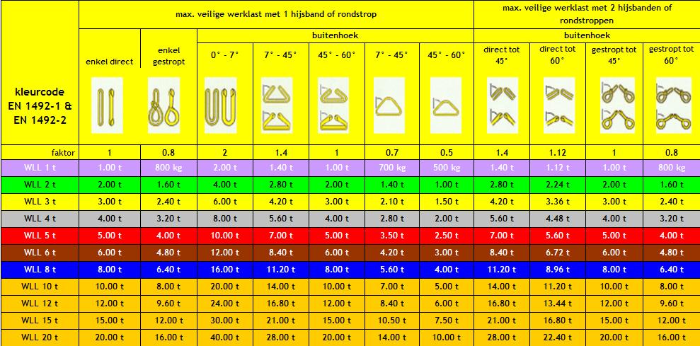

Slide 50
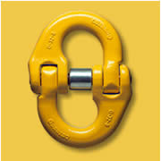
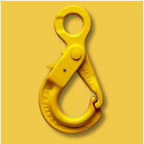
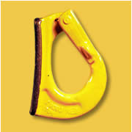
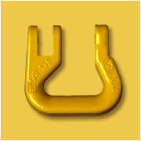
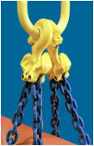
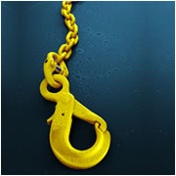
Kettingwerk

Slide 51
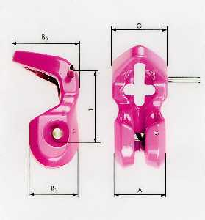
Ketting
(gebruikscoeff) veiligheidsfactor 4 (4-5-7)
Alleen inkorten met inkorthaken of klauwen
Afronding 2x de schalmbreedte (-20%)
Gestropt – 80%
Geen knopen of gedraaid

Slide 52
Ketting - vervolg
Schoon, droog, corrosievrij ophangen
Kettingwerk afkeuren als:
Zie blz 20
Belangrijk: goed leesbaar “blikken label’;
en de haak met veiligheidsklep

Slide 53
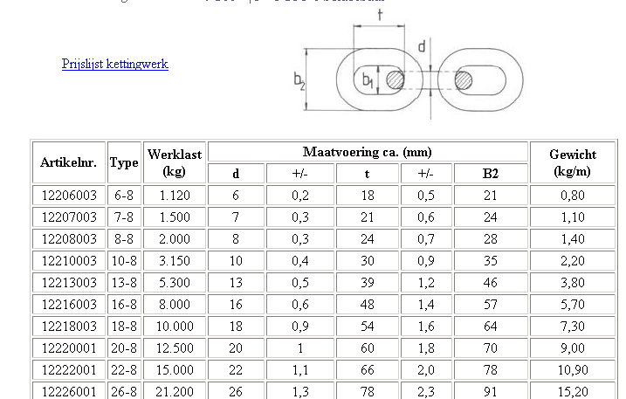

Slide 54
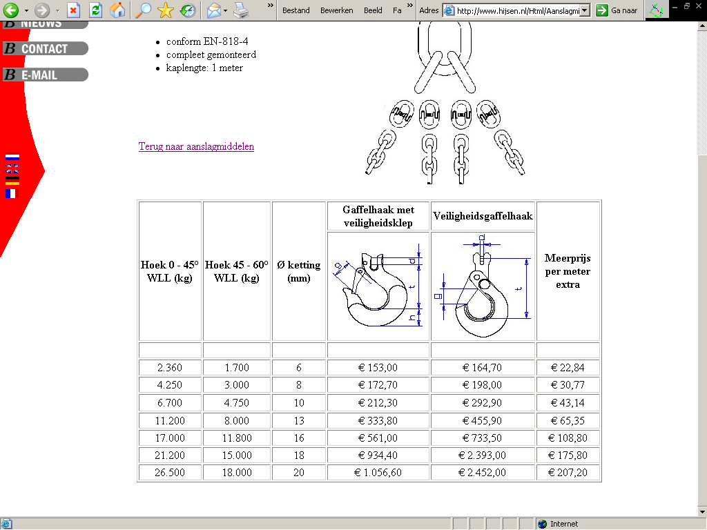

Slide 56
Staalkabel
Verschil in kern
Verschil in slagwijze
langslag
kruisslag
Torsie
WS – V en S kabels (verschil in opbouw)

Slide 57
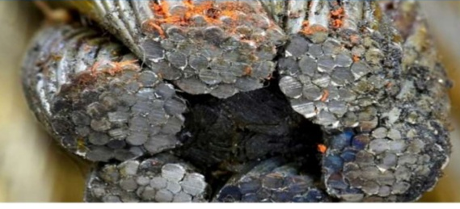
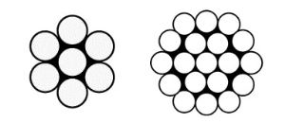
Opbouw staalkabel

Slide 58
Staalkabel
Kabel oog
Knelklem (zie volgende dia’s)
Boutklemmen en knopen mogen niet
Afronding min. 2x de diameter
Gebruikscoefficient (veiligheid) – 5
(4-5-7) ketting, kabel, hijsband

Slide 59
Taluritklem
Alleen belasten in het hart van de klem

Slide 60
Superloopklem

Slide 62
Let op het oog
Oog van de kabel om iets heen schuiven
Hoek niet groter dan 60 graden

Slide 63
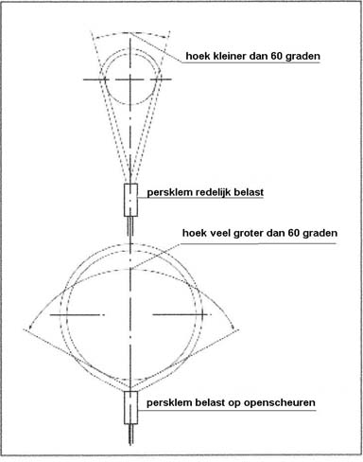

Slide 64
Kabel afkeuren
Draadbreuken
In- of uitwendige beschadiging
Corrosie
Wordt dunner
Breuknest – kink -

Slide 65


Slide 66


Slide 67





Slide 68
Open haak
Nauwelijks toegestaan
Voorbeeld – dragline schotten
Haken niet op de punt belasten

Slide 69


Sluitingen
D – SLUITING
1e mag niet!
H - SLUITING
!
2e mag niet

Slide 70



Hihijssleutel

Slide 71
Vloerplaat met oog

Slide 72



klemmen
Uitval beveiliging gebruiken
Klemhoogte 40 cm: | Klemhoogte 55 cm:
Klemlengte tot 120 cm. | Klemlengte tot 120 cm.
Klembreedte 80 cm. tot 100 cm. | Klembreedte 86 cm. tot 99 cm.

Slide 73

Evenaar

Slide 74


Evenaar

Slide 75


Slide 76

Aardig om even te zien

Slide 77


Buizen hijsen

Slide 78
Inspecteren hijsgereedschap
Labels
Kraanboek
Geen beschadigingen
----
Dit hijsgereedschap geschikt?
Is de capaciteit voldoende (klopt het)
Hijsinstructie van de last aanwezig?
Aanpikkers op de hoogte?

Slide 79
Uitgebreide inspectie
Jaarlijkse controle
Erkend deskundige = vaak de leverancier
(bv 1x in de vier jaar)
Verwijzing naar tabel

Slide 80
Aanslaan (van lasten)
Passend hijsgereedschap
Buigen – scherpe kanten
(hoekbeschermers)
Voorloop = kort haak en oog
Horizontaal omhoog
Tophoek max 120 graden
= topschalm <-> last min. 0.5 x sprong

Slide 81
Hijsen en vieren
Kraan op de rem – schuifblad? Eerst hijkabels strak
Alleen vertikaal hijsen
Geen losse voorwerpen / omstanders weg
Lepelsteel van verticaal tot max vooruit
Zicht machinist
Niet te dicht bij een sleuf natuurlijk
Veilig wegzetten (plek sterk genoeg)

Slide 82
Hijsen en vieren
Wijze van aanslaan
Verschil tophoek - buitenhoek
Gewicht van de last
Plaats zwaartepunt
Oog bij de bak boven het zwaartepunt
(schuine reeptrek = verboden)

Slide 83



Slide 84

Klik-instructie hijsen
Klik – hijsen met grondverzetmachine

Slide 85

Handig te weten: Is de hoek precies 120 graden (2x 60) dan is de schuine zijde 2x zo lang als de afstand van hijshaak naar last.
Bij een hoek van 120º, is de belasting van een 2-sprong in elke leng precies gelijk aan gewicht van de last.

Slide 86


Bevestiging
Met een strop
Max last x 0,8

Slide 87
Bevestiging
In het mandje
Om de last en dan weer aan het hijsoog
(buiten)hoeken minder dan 15 graden
geeft onbalans van de lading

Slide 88
Bevestiging
Met strop en mandje (zie blz 20)
Eerst een strop dan door het
hijsoog weer onder de last door
en weer vast aan het oog

Slide 89
Voorwaarden
Ondergrond - draagkracht
- waterpas
- niet te dicht bij een sleuf
Afzetten - bij openbare weg
werkplek -niemand binnen draaibereik
Wind -max. windkracht 7
(onweer)

Slide 90

Diepte sloot=afstand insteek <-> schuifblad

Slide 91
Voorwaarden
Obstakels - leidingen
- hoogspanningskabels
Hand- en arm seinen - blz. 60
Rijden met een last
zie voorwaarden hijstabel en (blz. 48)

Slide 92



Achterlaten en pbm’s
Giek op de grond
Afsluiten
PBM’s
Veiligheidsschoenen
Helm

Slide 97


Slide 98
Soortelijke massa
Beton 2400 kg/m3
Staal 7900 kg/m3
Hout 500-1000 kg/m3
Steen 2500-3200 kg/m3
Zand/grind 1600 kg/m3
PVC 1450 kg/m3

Slide 99


Slide 105


Slide 106

klik
Klik-1
Klik-2

Slide 107


Slide 108

Risico’s bij Hijskranen
Hijs- en hefwerktuigen
Draaibereik
afstempelen
zware lasten
windkracht
onweer

Slide 109


Slide 110


Slide 113


Slide 114


Slide 115


Slide 116


Slide 117

magneet

Slide 118


Slide 119


Slide 120
https://youtu.be/7ipeTD2uGo4 instructie hijsen

